Slide 1

知识点：requests库示例汇总

Slide 2
01
认识requests库
02
环境搭建
目录
03
HTTP协议
04
用urllib实现简单的客户端访问
05
用requests实现简单的客户端访问

Slide 3
06
用requests库发送请求
07
带参数的请求
目录
08
请求的异常处理
09
响应的基本API
10
下载图片和文本文件

Slide 4
11
Requests库示例汇总
12
HTTP认证
目录
13
Session和Cookies
14
爬虫引发的Robots协议
15
用requests库和RE模块完成淘宝比价

Slide 5
11
Requests库示例汇总

Slide 6
Requests库示例汇总
URL参数传递问题
经常想为 URL 的查询字符串(query string)传递某种数据。如果是手工构建 URL，那么数据会以键/值对的形式置于 URL 中，跟在一个问号的后面。例如， httpbin.org/get?key=val。
Requests允许使用params关键字参数，以一个字符串字典来提供这些参数。

Slide 7
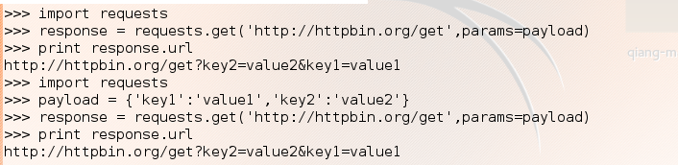
Requests库示例汇总
Notes:
import requests payload = {'key1' : 'value1', 'key2' : 'value2' } response = requests.get ('http://httpbin.org/get' ,params=payload) print (response.url)

Slide 8

Requests库示例汇总
如果传值时，将一个列表作为一个值传入也是可以的。

Slide 9
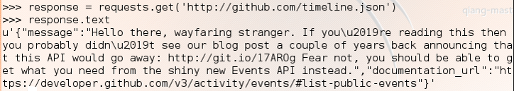
Requests库示例汇总
requests会自动解码来自服务器的内容，unicode字符集都能被解码。

Slide 10

Requests库示例汇总
当我们用r.text访问时，requests会推测文本编码，像这里，可以看出采用unicode编码。requests自身采用了什么编码，用response.encoding查看，也可以设置r.encoding属性。

Slide 11
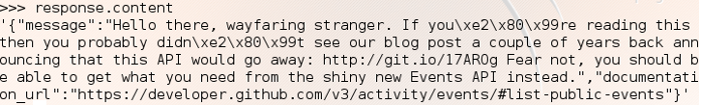
Requests库示例汇总
设置编码是为了正确解析response.text内容，一般是用response.content找到服务器的编码方式 ，设置response.encoding为相应的编码，这样就能正确解析response.text了。

Slide 12
Requests库示例汇总
>>> from PIL import Image
>>> from io import BytesIO
>>> url = 'https://timgsa.baidu.com/timg?image&quality=80&size=b9999_10000&sec=1503309150574&di=c992a6bb5b5c6017b5f7074e80643df0&imgtype=0&src=http%3A%2F%2Fimgsrc.baidu.com%2Fimage%2Fc0%253Dshijue1%252C0%252C0%252C294%252C40%2Fsign%3D4e3e0e04b4096b6395145613645aed31%2Ff7246b600c338744af80e6575b0fd9f9d72aa050.'
>>> response = requests.get(url)
>>> image123 = Image.open(BytesIO(response.content))

Slide 13
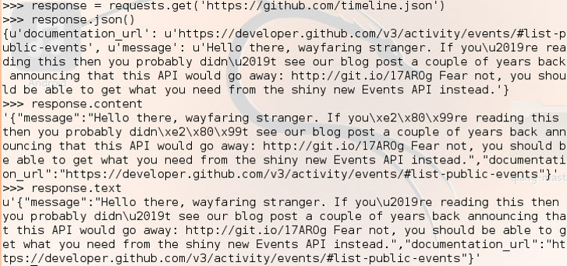
Requests库示例汇总
Response.json()是一个内置的JSON解码器，可以帮助处理JSON数据。

Slide 14
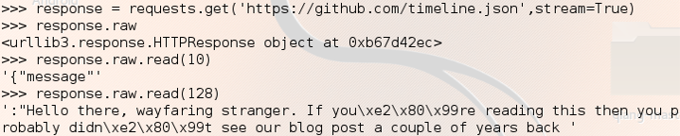
Requests库示例汇总
想获取来自服务器的原始套接字响应，那么你可以访问 r.raw。 确保在初始请求中设置了 stream=True。

Slide 15

Requests库示例汇总
复习如下：

Slide 16
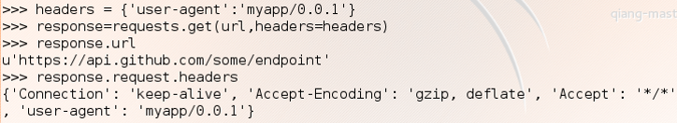
Requests库示例汇总
简单地传递一个 dict 给 headers 参数就可以了。

Slide 17
Requests库示例汇总
要发送一些编码为表单形式的数据——非常像一个 HTML 表单。要实现这个，只需简单地传递一个字典给 data 参数。数据字典在发出请求时会自动编码为表单形式。

Slide 18
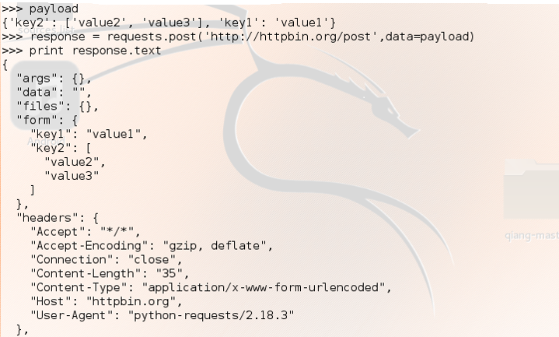
Requests库示例汇总

Slide 19
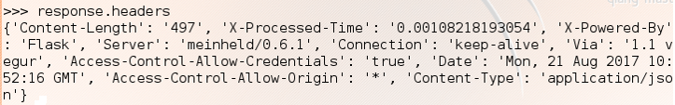
Requests库示例汇总
Python 字典形式展示的服务器响应头。

Slide 20

Requests库示例汇总
可以使用任意大小写形式来访问这些响应头字段：

Slide 21


谢谢

